Slide 1
JAKA BOL
MAGDALENA STANČIĆ

Slide 2
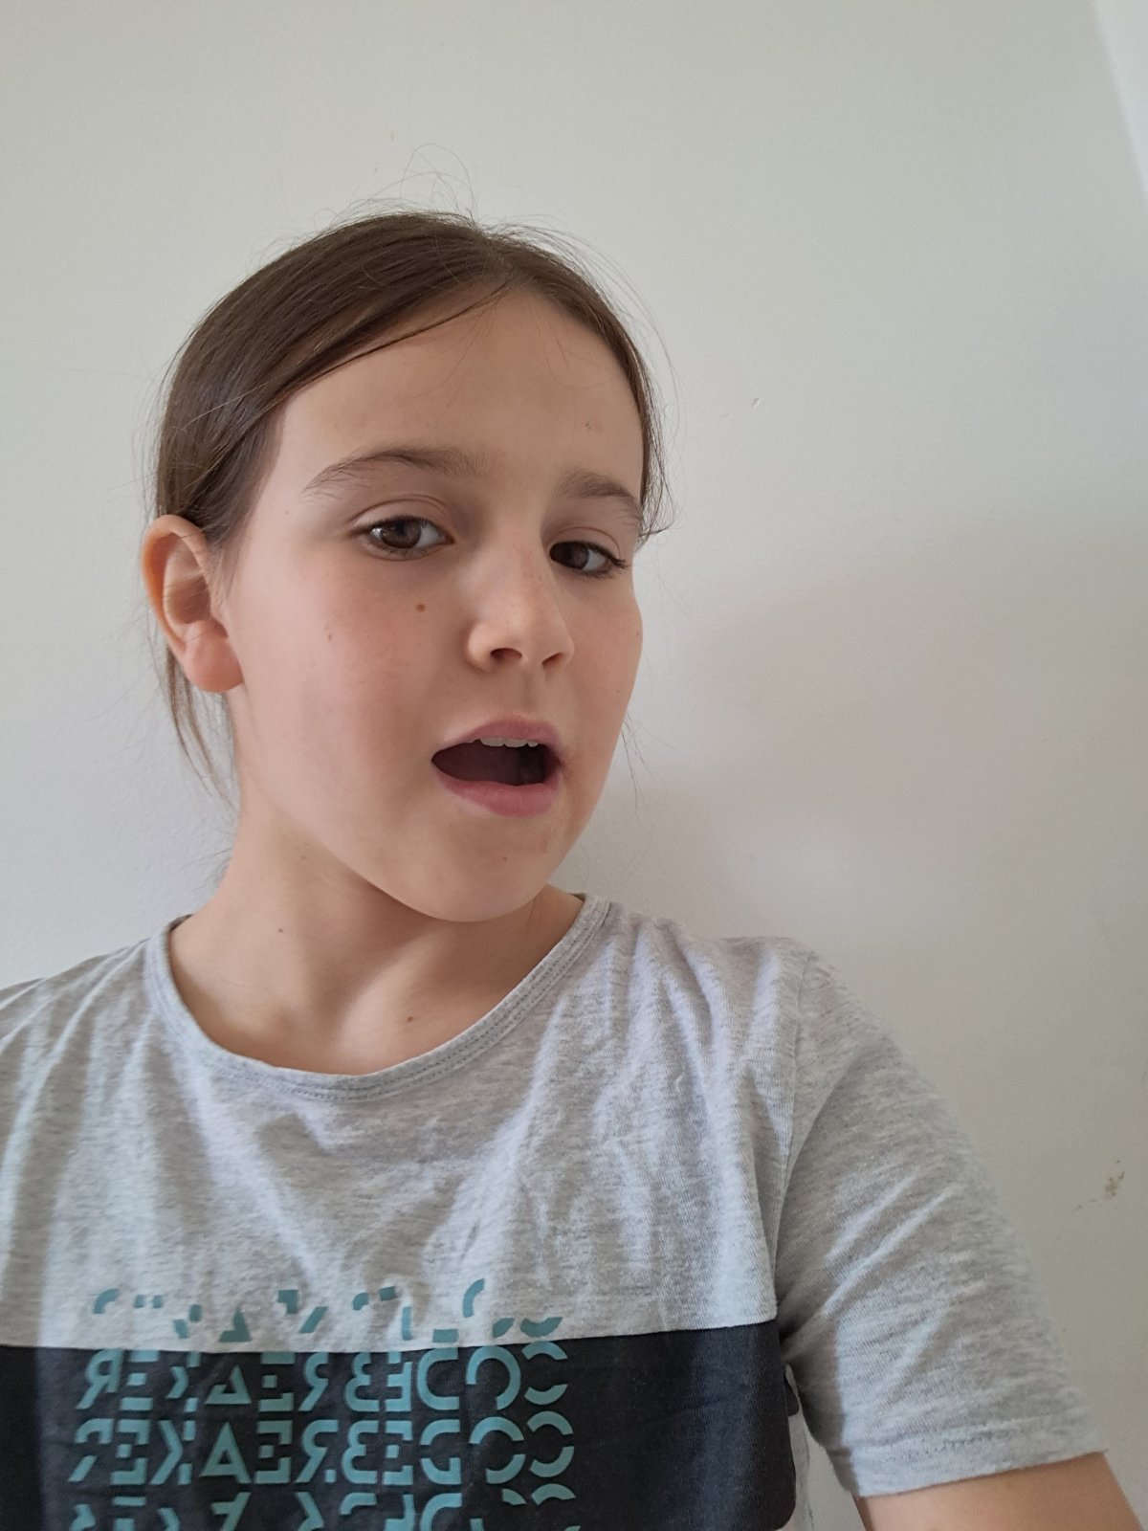
FIĆO JEL MOŽEŠ SAMNOM U PARK?

Slide 3
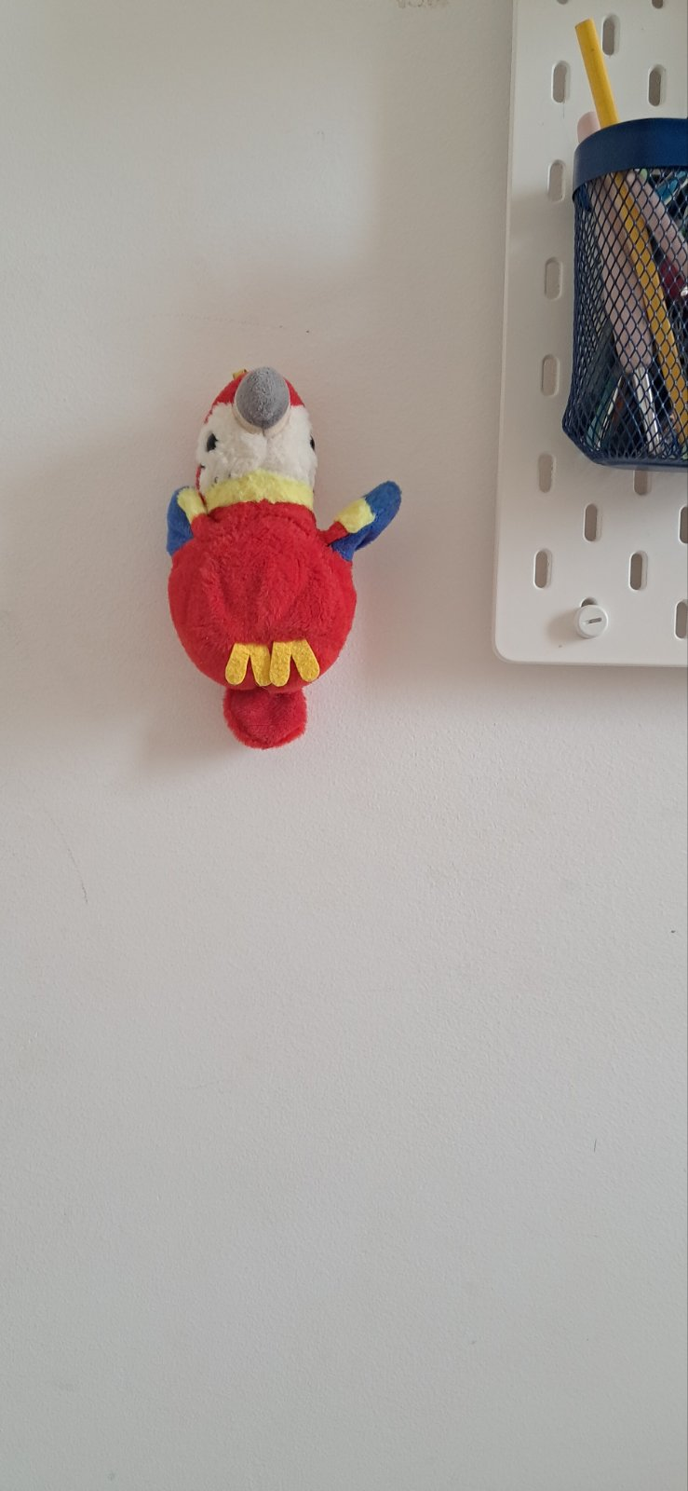
NE,OPROSTI MORAM UČITI.

Slide 4
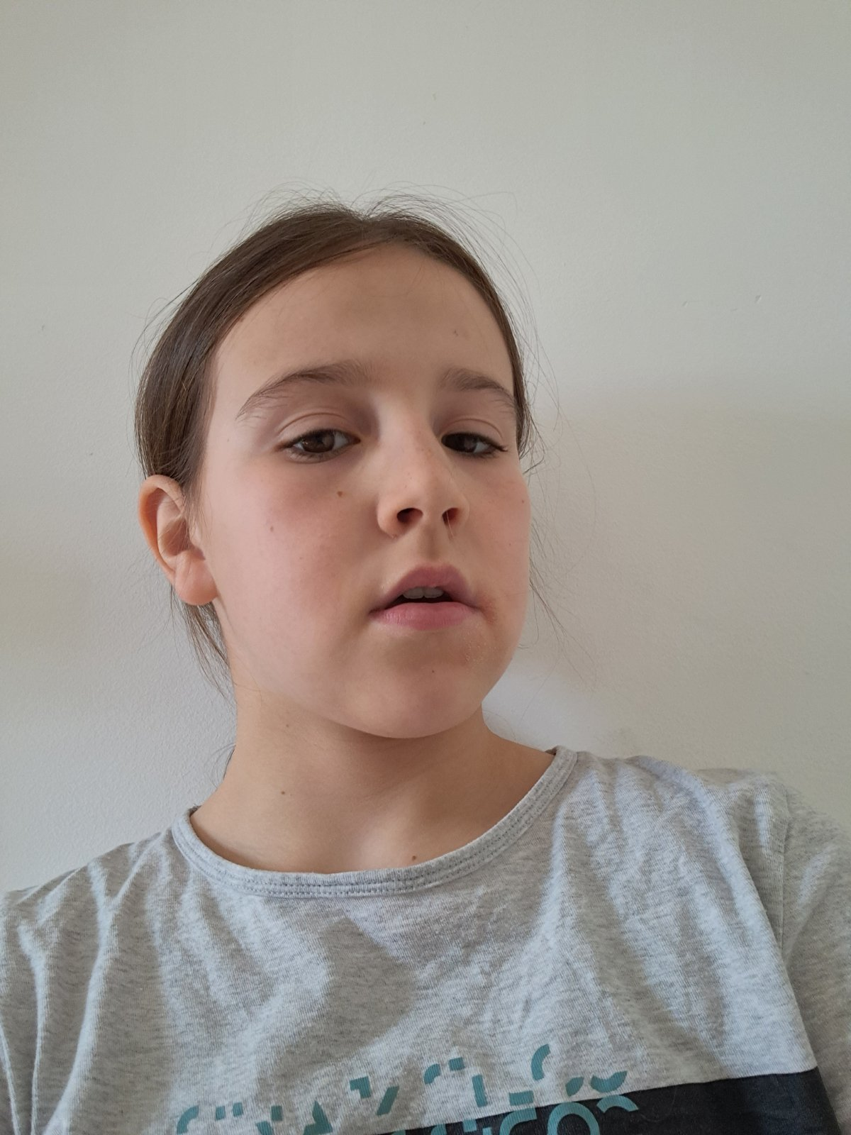
OKEJJJ…
IDEM SAMA.

Slide 5
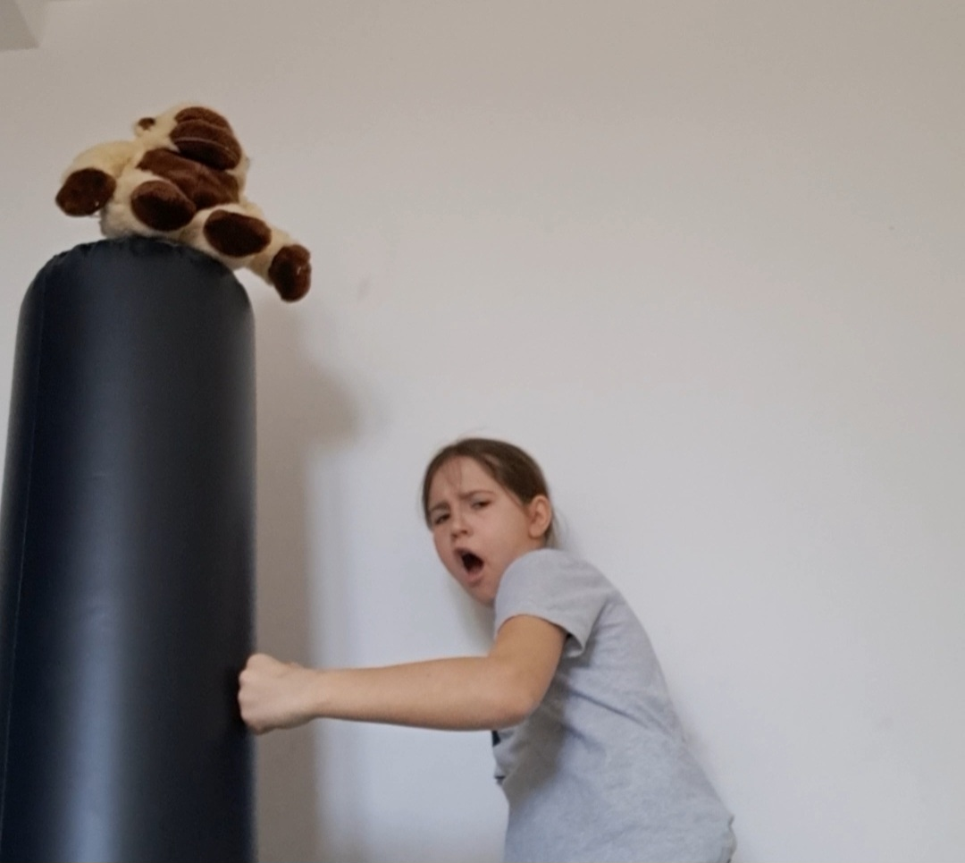
BOOM
OVO ĆE BOLJETI…

Slide 6
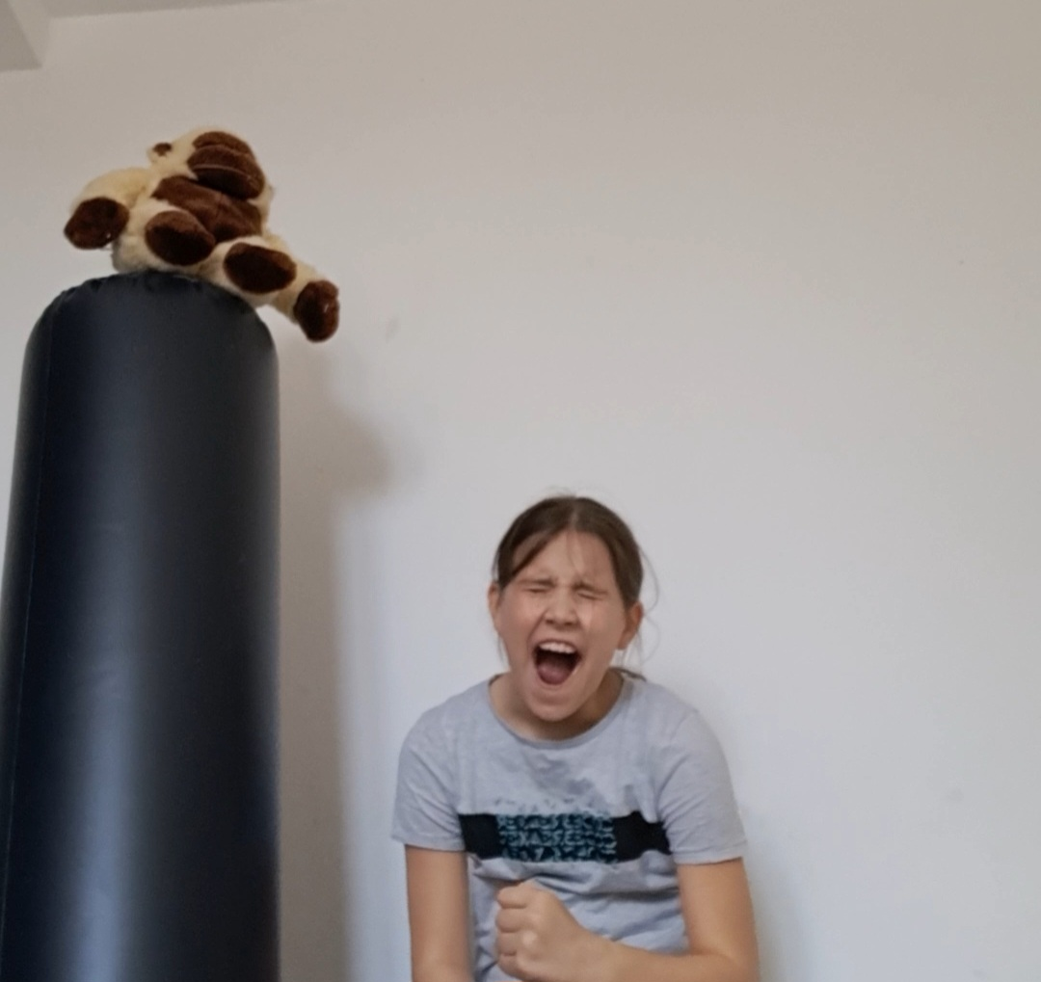
AAAAAAAAAAAAAUUUUU!!.

Slide 7
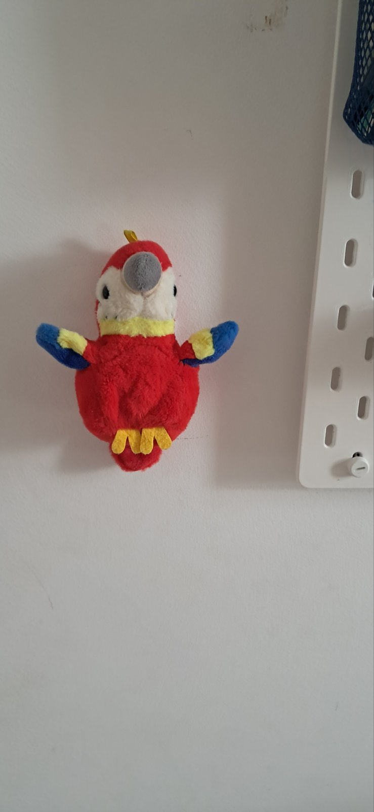
POSLATI ĆU MU SMAJLI BAŠ MU JE SMIJEŠAN MAJMUN.

Slide 8
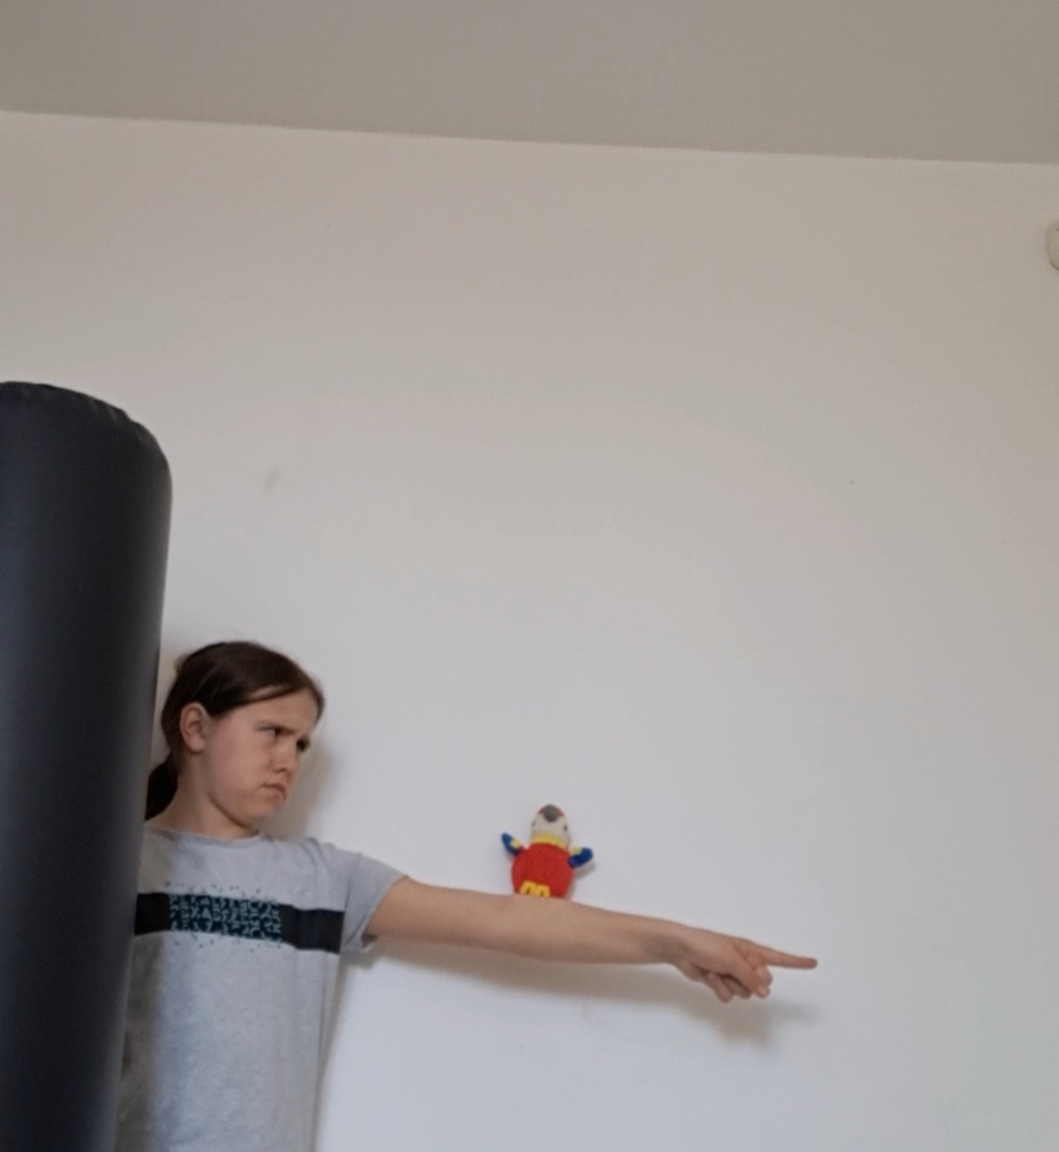
GUBI SE, TI ĆEŠ SE MENI SMIJATI!!!
NISAM SE SMIJAO TEBI NEGO MAJMUNU
AAAHHAA…

Slide 9
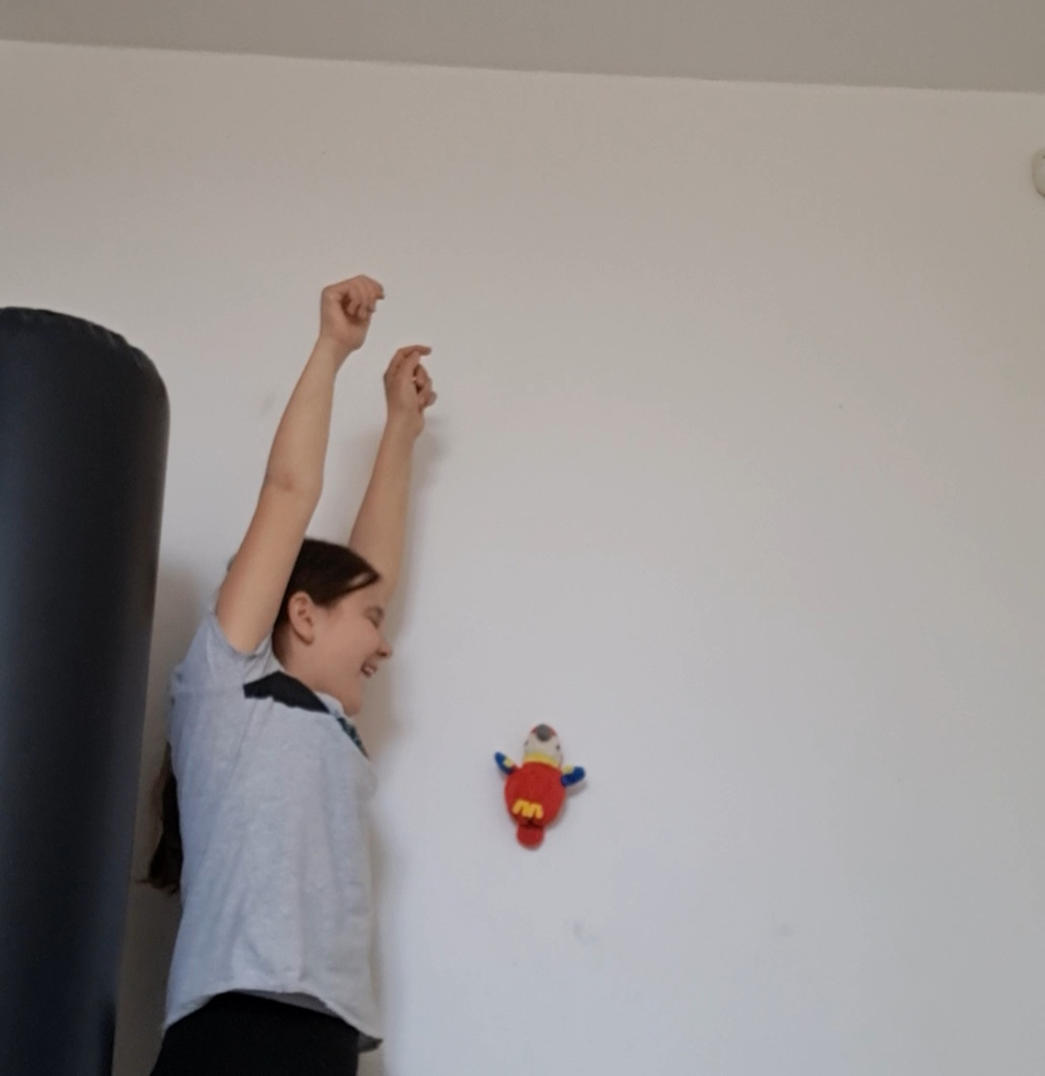
MOŽEMO LI SE IĆI IGRATI???
DA…

